Slide 1
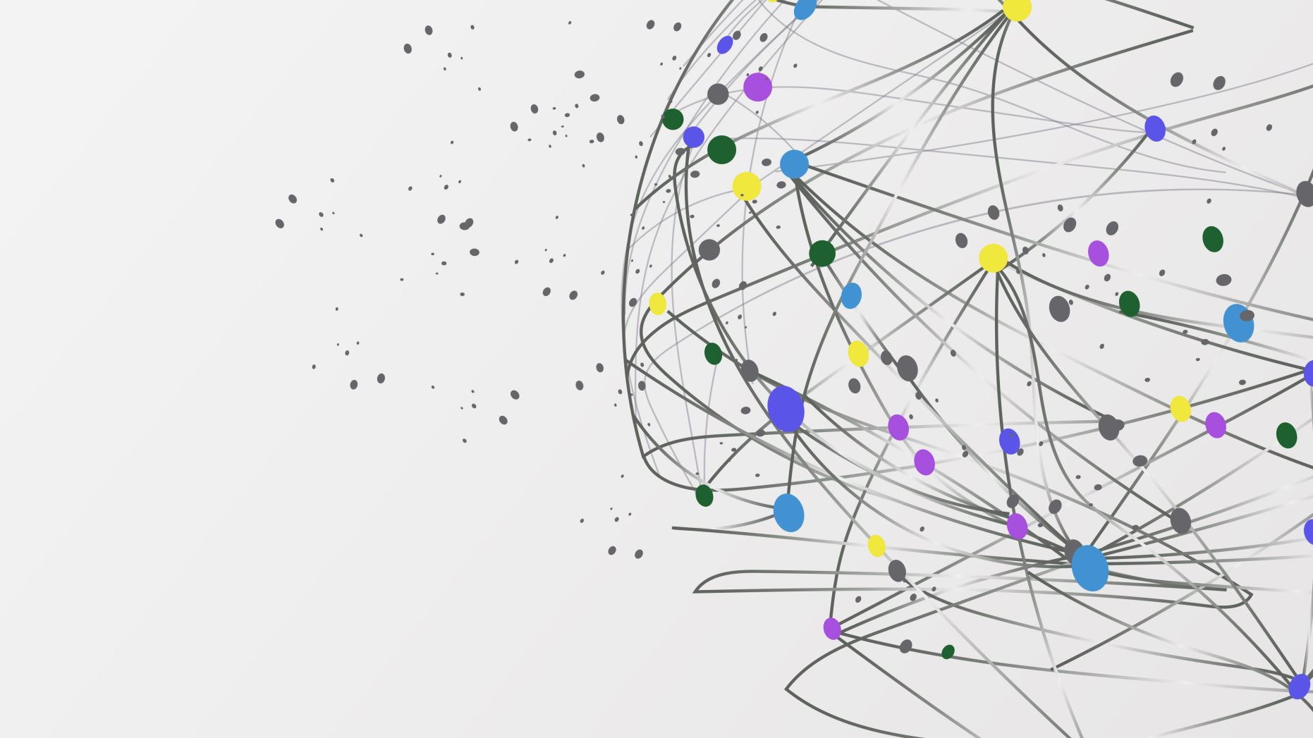
COMPUTO EN LA NUBE
INGENIERIA DE CIBERSEGURIDAD E INFRAESTRUCTURA DE COMPUTO

Slide 2

Introducción
Orígenes e influencia
Conceptos básicos y terminología
Metas y beneficios
Riesgos, retos y amenazas
Tipos
Modelos

Slide 3
Ejercicio inicial
https://www.mentimeter.com/app/presentation/alt2xf9k9ba23jd8q7bogqw4z326v2mp/edit?question=tcj9x2612o12

Slide 4


Slide 5
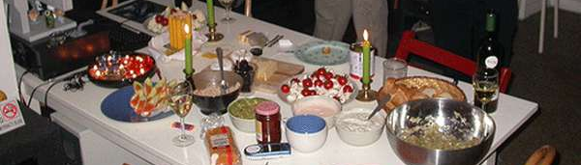

Perspectiva

Slide 6
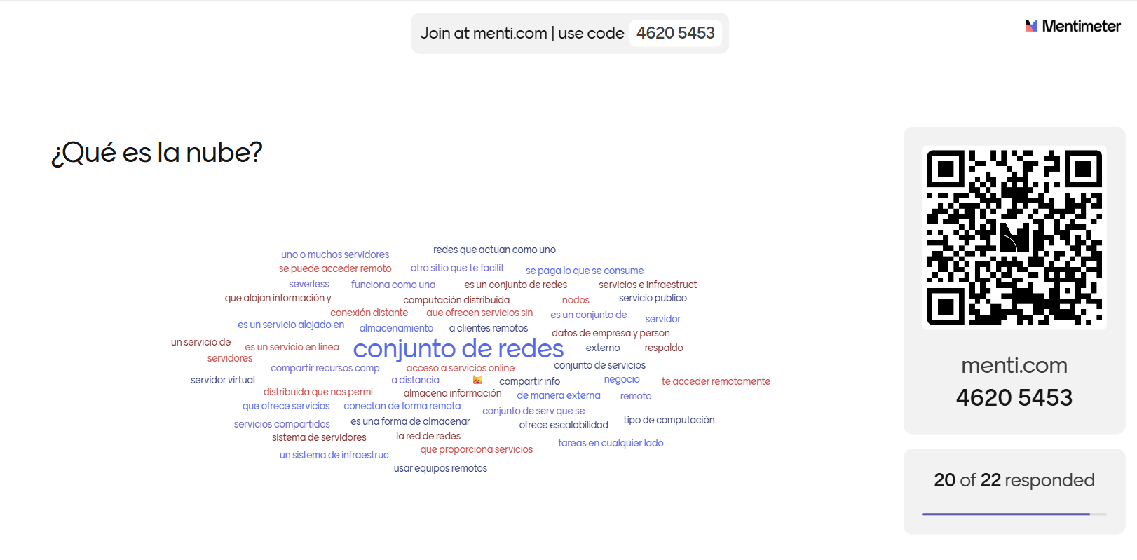

Slide 7
Orígenes e influencia
Desde los años 60’s iniciaron los trabajos para la división de recursos para la ejecución de aplicaciones en MainFrames (IBM), (compartición de tiempo y particiones lógicas)
El 29 de octubre 1969 , se realizó la primera conexión entre UCLA y Stanford, financiado por el Departamento de Defensa estadounidense (ARPANET).
x86 surgió en 1978 con el lanzamiento del microprocesador
1983 (Internet Moderna): ARPANET adoptó el protocolo TCP/IP, permitiendo la interconexión de diferentes redes, marcando el inicio de la "red de redes".
1987 Locus Computing Corporation creó un programa para ejecutar MS-DOS para UNIX
1999 Nace Vmware
2005 surgen las tecnologías de multitasking y multicore
Noviembre 2009: El NIST creó el primer borrador de la definición de computación en la nube.
Amazon Web Services (AWS) nació oficialmente en 2006
2013 Docker (código abierto)

Slide 8
Evolución del cómputo
Mainframe
1937, la Harvard Mark I, o IBM Automatic Sequence Controlled Calculator, es la primera computadora mainframe.
Los primeros sistemas mainframe llenaban estructuras metálicas del tamaño de una habitación que podían ocupar entre 2000 y 10 000 pies cuadrados.
Computadora personal
El modelo más icónico es el IBM 5150, que se lanzó al mercado en agosto de 1981.
Cliente servidor
Combinación de mainframe y computadora personal, una evolución natural
El modelo cliente servidor nace gracias al desarrollo de las redes de computadoras que permiten interconectarmáquinas separadas.
Nube
Una evolución que surge a partir de los avances tecnológicos tanto de cómputo como de telecomunicaciones.

Slide 9
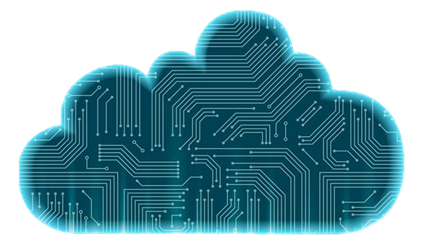
Nube
The National Institute of Standards and Technology (NIST)
Es un modelo para habilitar acceso conveniente por demanda a un conjunto compartido de recursos computacionales configurables, por ejemplo, redes, servidores, almacenamiento, aplicaciones y servicios, que pueden ser rápidamente aprovisionados y liberados con un esfuerzo mínimo de administración o de interacción con el proveedor de servicios.
Este modelo de nube promueve la disponibilidad y está compuesto por cinco características esenciales, tres modelos de servicio y cuatro modelos de despliegue.

Slide 10
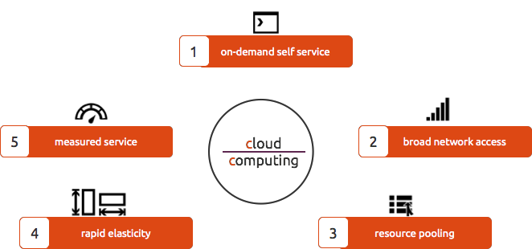
Características de nube
Autoservicio en demanda
Acceso universal desde la red
Almacenes de recursos
Elasticidad
Tarificación

Slide 11

Modelos de servicio
IaaS.- Infraestructura como servicio
Máquinas virtuales
PaaS.- Plataforma como servicio
Ambiente de desarrollo
SaaS.- Software como servicio
Correo electrónico

Slide 12
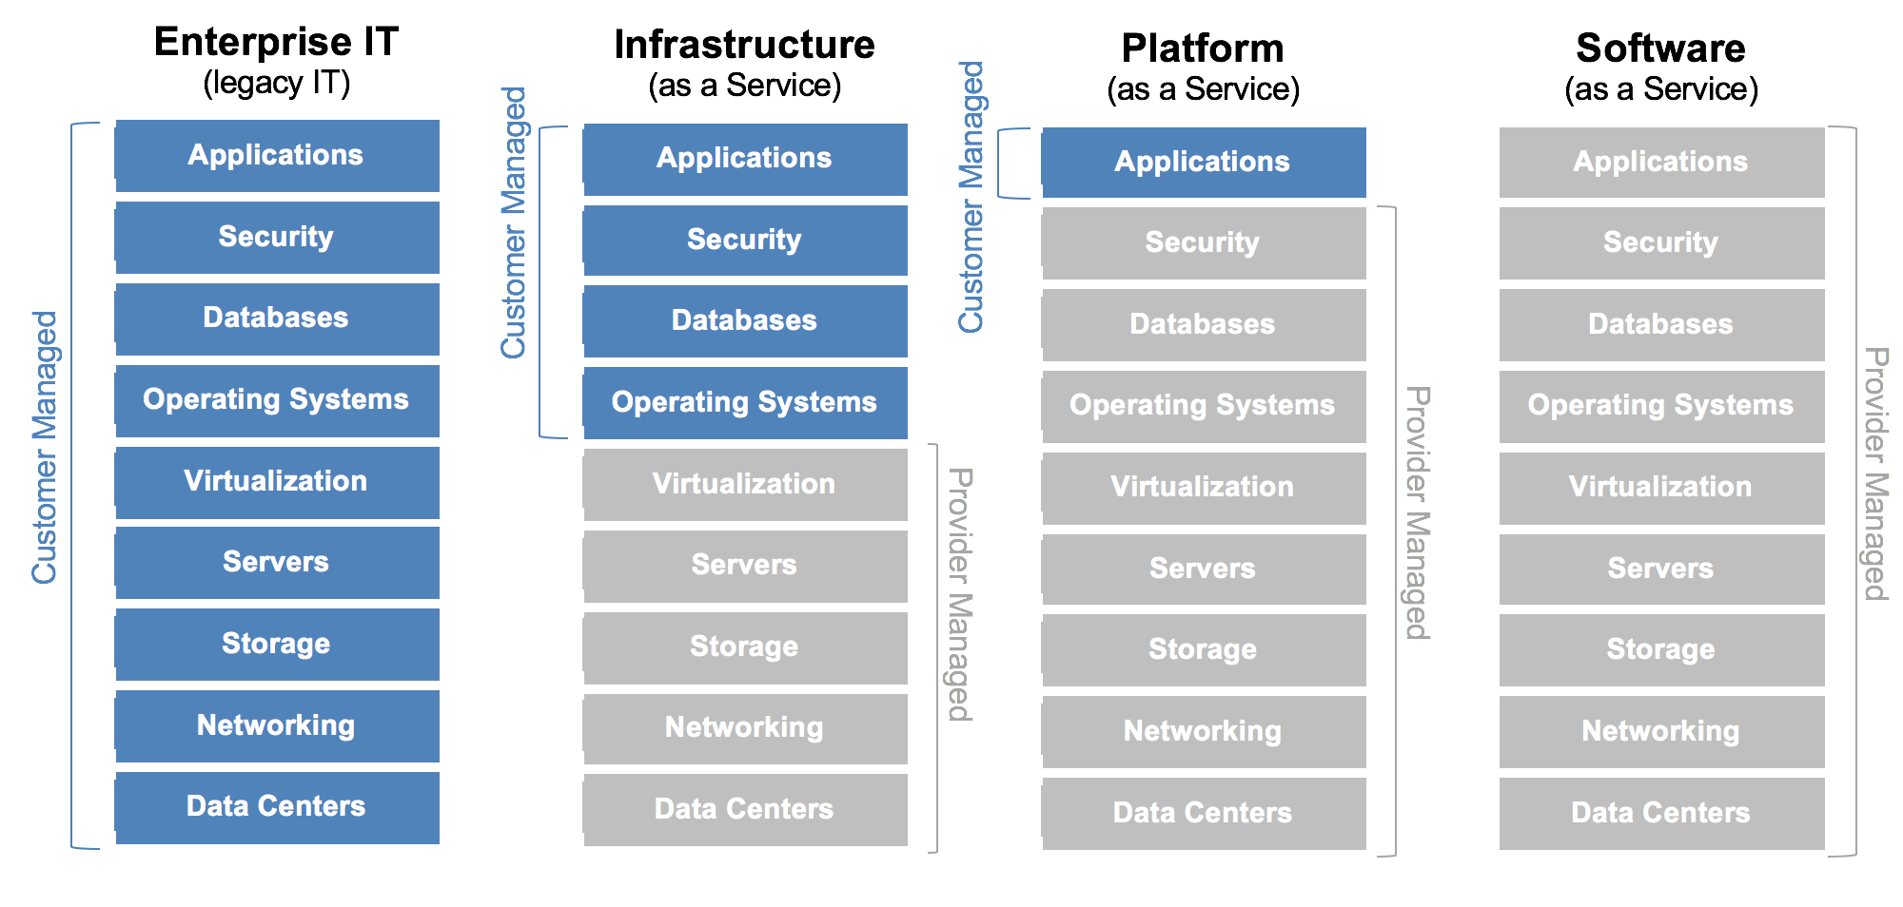

Slide 13
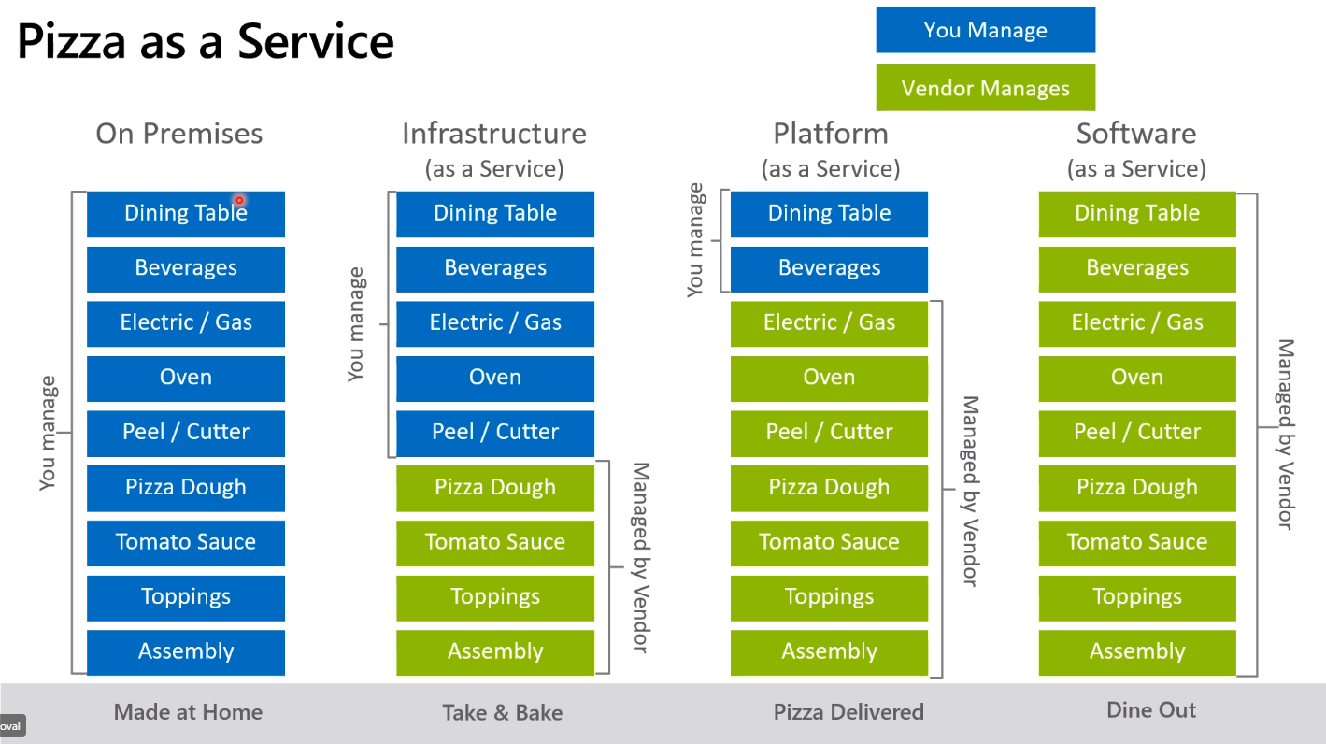

Slide 14

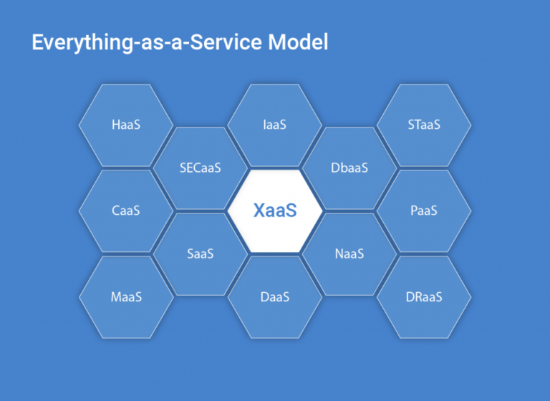



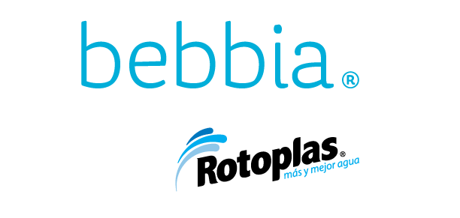
As a Service

Slide 15
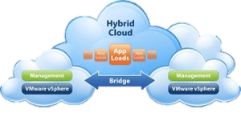
Tipos de nube (Modelos despliegue)
Nube pública
Servicio puede ser utilizado por diversos clientes
Nube privada
Servicio operado únicamente por un cliente (on-premise/off-premise)
Nube híbrida
Integración de nube privada y pública
Nube comunitaria
Nube cerrada a un grupo común

Slide 16
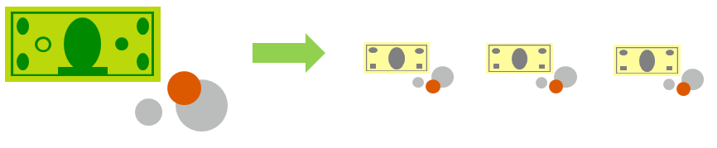
ComparATIVA CapEx y OpEx
Gastos de capital (CapEx)
Gastos operativos (OpEx)
El gasto inicial de dinero en infraestructura física.
Los costes derivados de CapEx tienen un valor que se reduce con el tiempo.
Gasto en productos y servicios necesarios, pago por uso.
Obtenga una factura de inmediato.
Notes:
https://learn.microsoft.com/training/modules/describe-cloud-compute/6-describe-consumption-based-model
Gastos de capital (CapEx)
Gaste en infraestructura física por adelantado.
Deduzca el gasto de su factura de impuestos.
Alto costo inicial, pero el valor de la inversión se reduce con el tiempo.
Gastos operativos (OpEx)
Gaste en servicios o productos según sea necesario.
Obtenga una factura de inmediato.
Deduzca el gasto de su factura de impuestos en el mismo año.
Sin coste inicial, pago por uso.

Slide 17
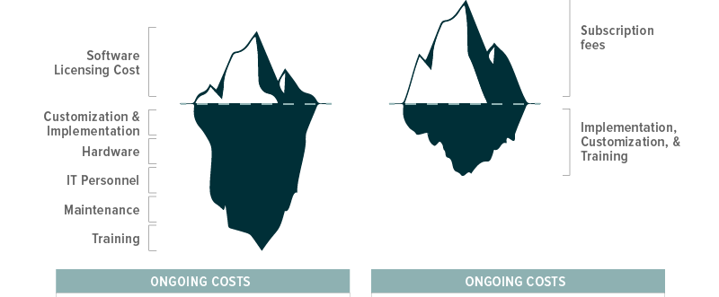
Inversión

Slide 18
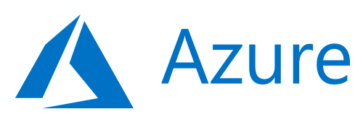
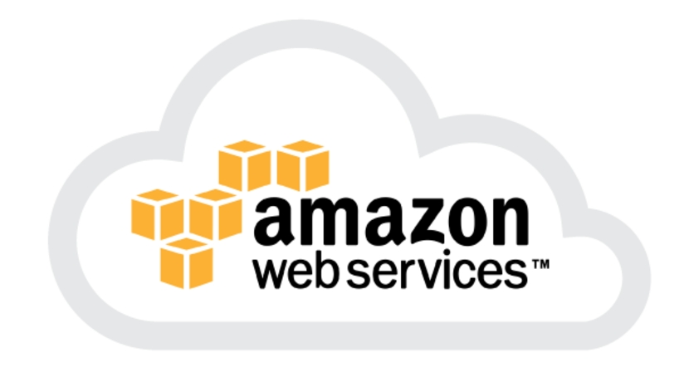
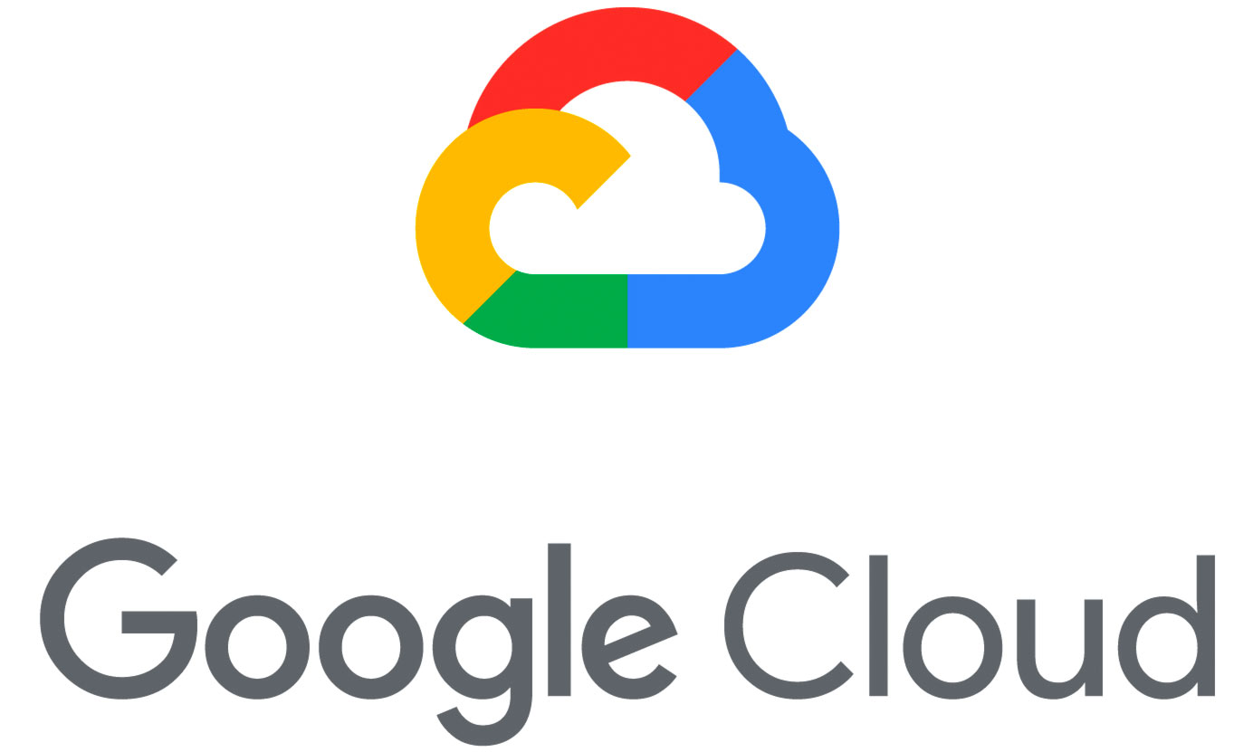
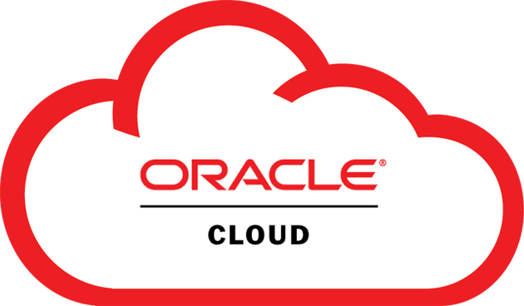

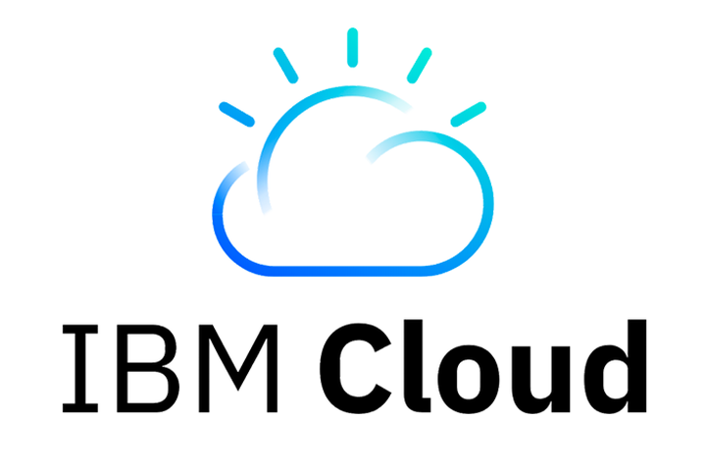
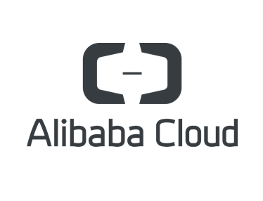
Proveedores

Slide 19
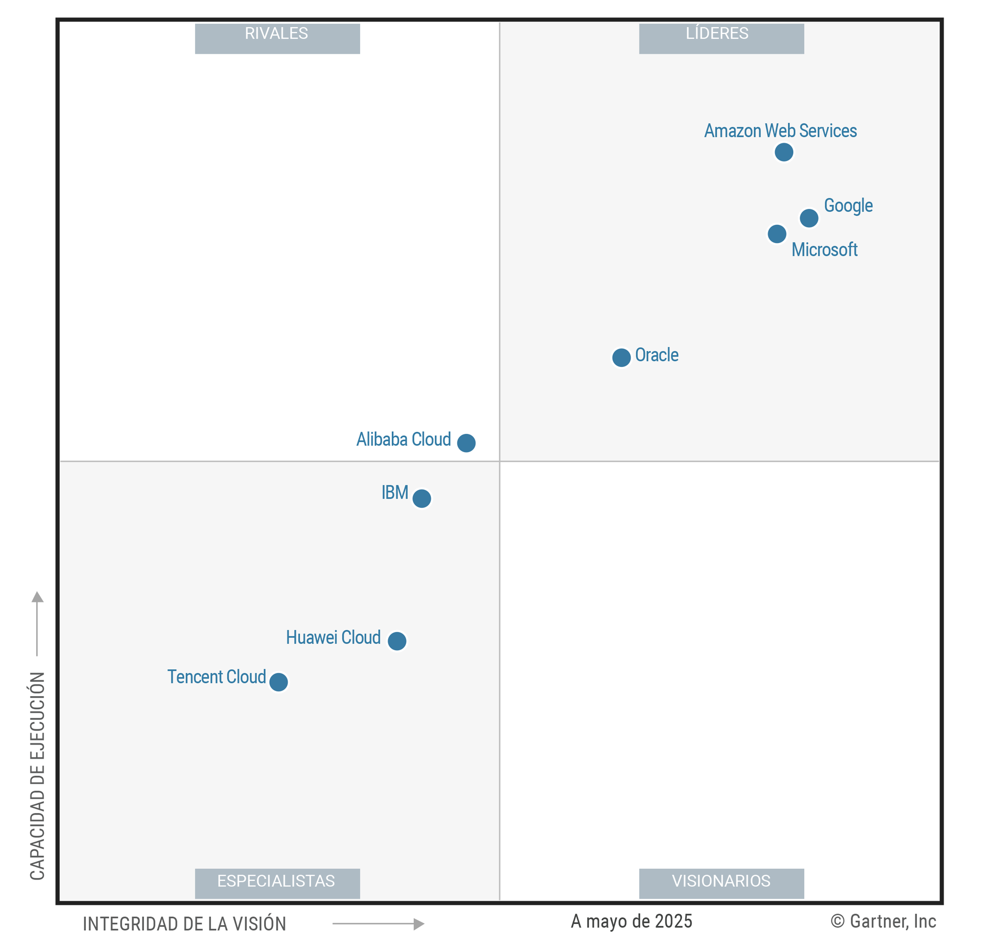
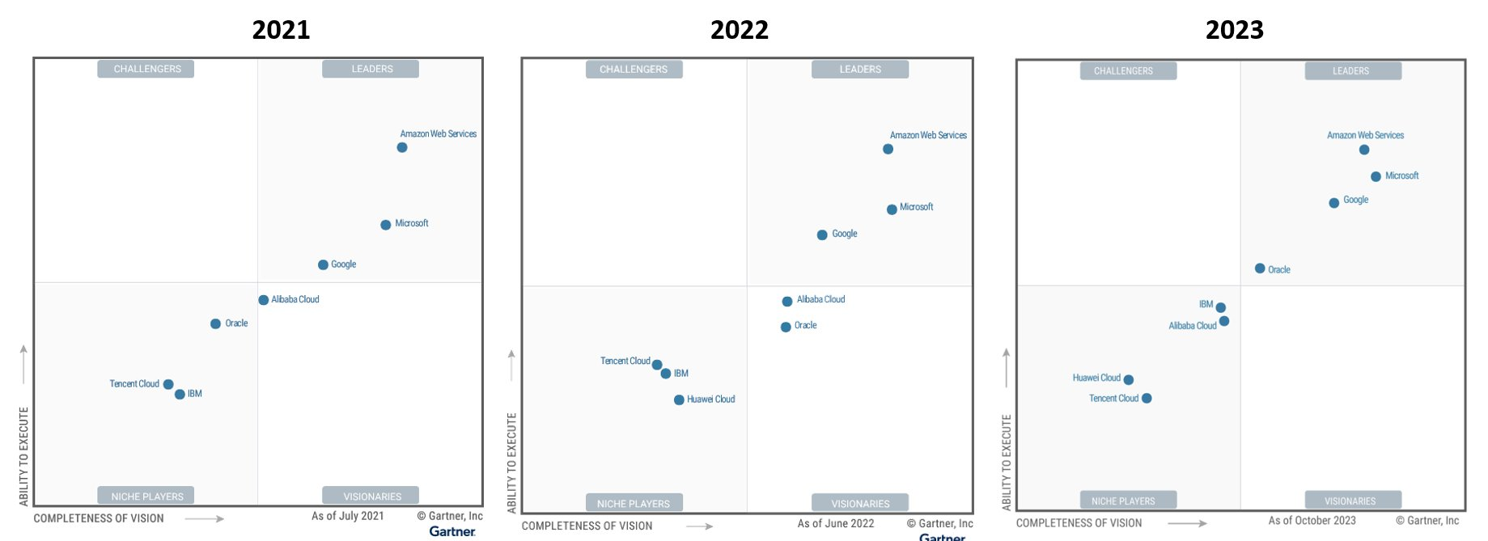
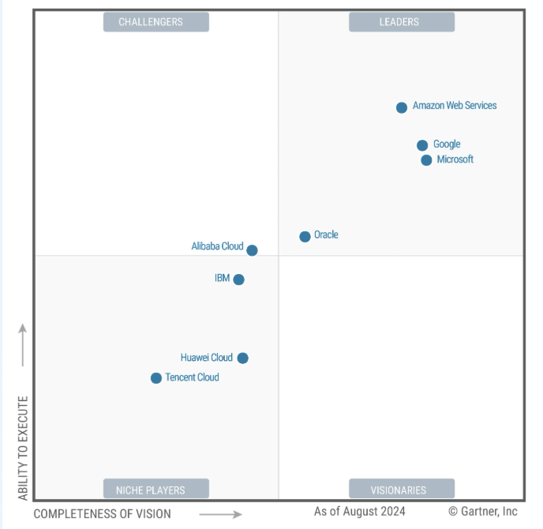
Que dice Gartner
2025
2024

Slide 20

Tipos de contrato
Pay as go
CSP
Pre-paid

Slide 21
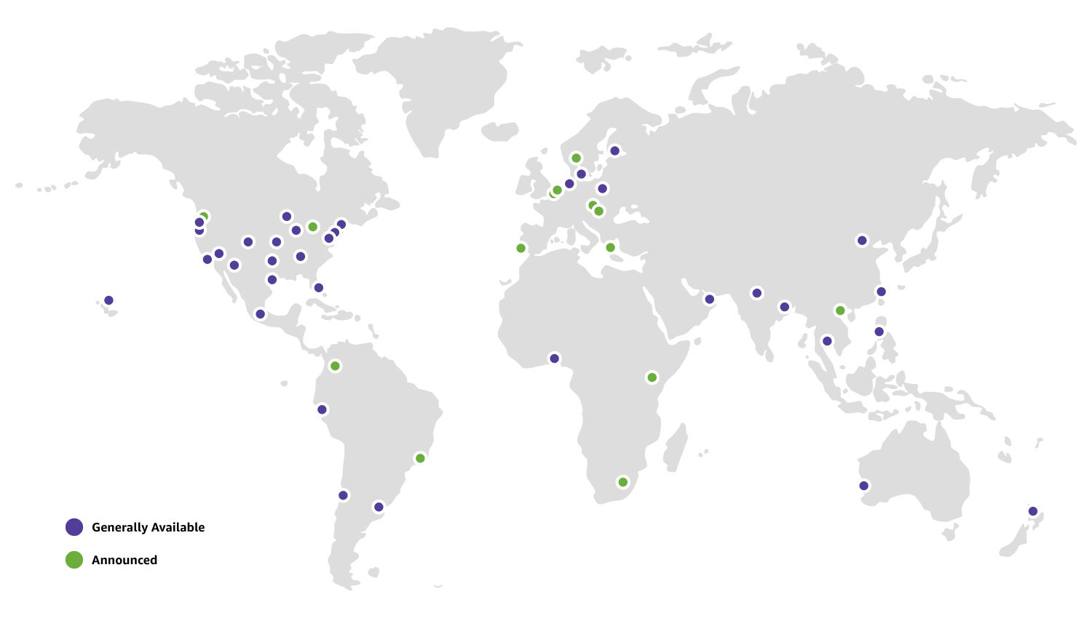
AWS
AWS cuenta con 123 zonas de disponibilidad 39 regiones geográficas. Existen planes para lanzar otras 7 zonas de disponibilidad y 2 regiones de AWS adicionales en el Reino de Arabia Saudí y Chile y la nube soberana europea de AWS.
Notes:
https://aws.amazon.com/es/about-aws/global-infrastructure/?hp=tile&tile=map

Slide 22
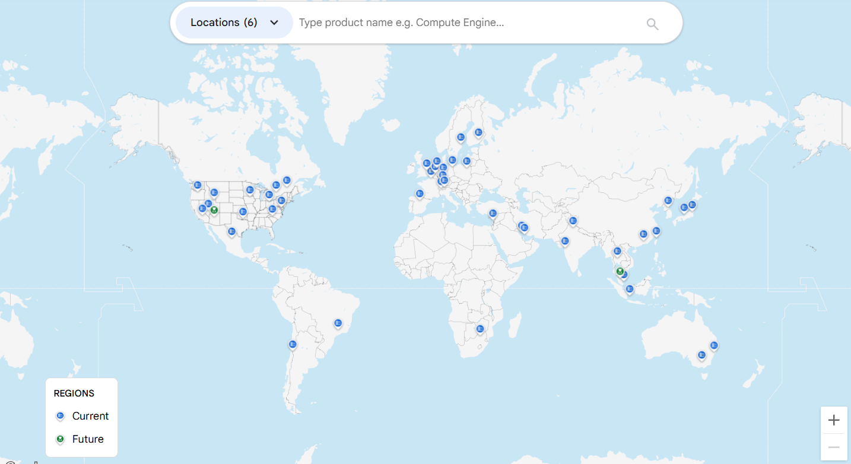
Google Cloud
43 regiones
130 zonas
7.75 M kilómetros de fibra
+200 países
Notes:
https://cloud.google.com/about/locations?hl=es#lightbox-regions-map

Slide 23
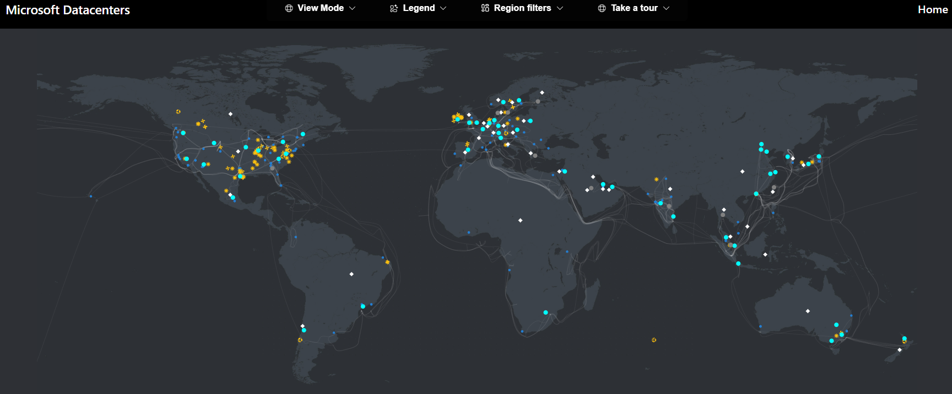
Azure
Más de 400 centros de datos físicos, organizados en 70+ regiones y vinculados por más de 600 mil kilómetros de fibra óptica.
Notes:
https://datacenters.microsoft.com/

Slide 24
Conceptos importantes Azure
Región
Ubicación geográfica de su oferta
Zona de disponibilidad
Centros de datos dentro de la región se conocen como zonas.
Grupos de recursos
Un grupo de recursos es simplemente un identificador que Azure Resource Manager aplica a los recursos para agruparlos y permite realizar operaciones en un grupo de recursos que comparten este identificador, agrupan varias instancias de recursos en una zona de seguridad y administración demarcada , ejemplo: eliminarlos

Slide 25
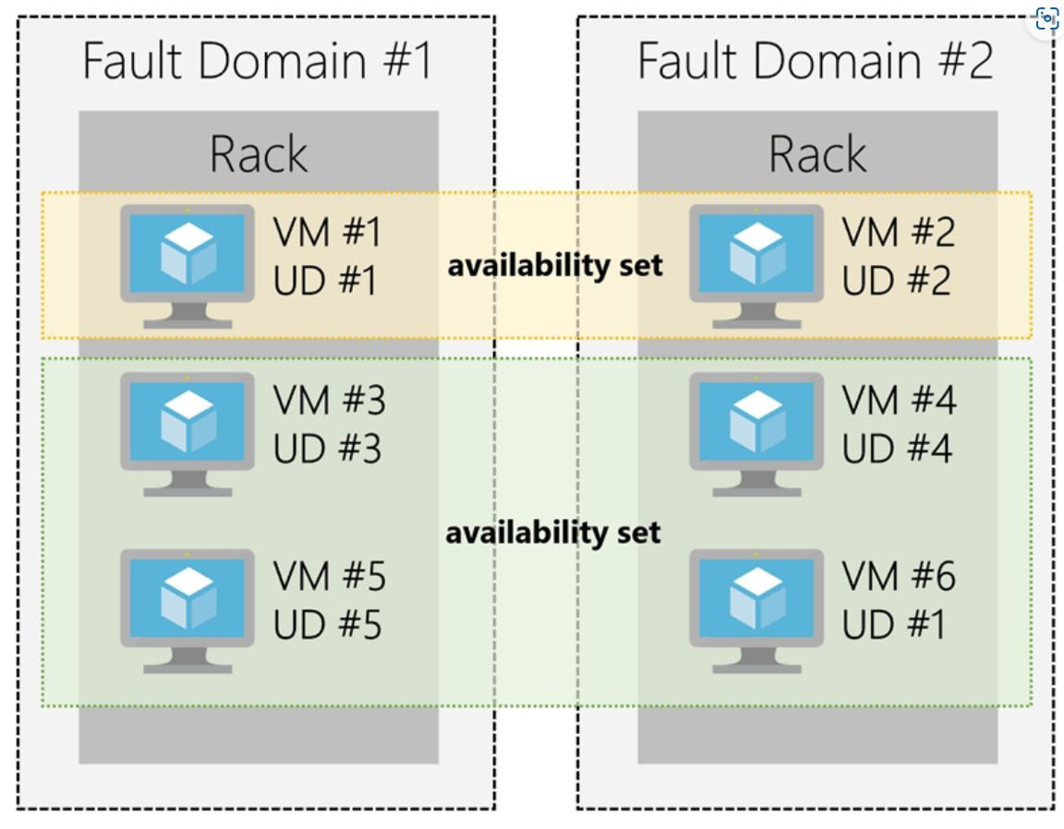
Disponibilidad en Azure
Conjunto de disponibilidad
Ofrecen alta disponibilidad dentro de un centro de datos
5 Update Domains (UD) todas las VM dentro de un dominio de actualización se reiniciarán juntas.
2 Failure Domains (FD) comparte switch y alimentación.
Zonas de disponibilidad
Las zonas de disponibilidad proporcionan alta disponibilidad dentro de una región mediante la colocación de instancias de VM en centros de datos independientes dentro de la región.

Slide 26
Costos
Calculadora https://azure.microsoft.com/es-es/pricing/calculator/
Sección en el portal de administración
En la suscripción académica https://www.microsoftazuresponsorships.com/

Slide 27
Ejercicio
Una universidad pública con 25,000 estudiantes quiere implementar una plataforma digital para gestión académica, que permita:
inscripción a materias
consulta de calificaciones
gestión de horarios
pagos escolares
comunicación con profesores
acceso desde web y móvil
Actualmente el sistema está alojado en servidores locales del campus, pero presenta problemas:
saturación en periodos de inscripción
costos crecientes de mantenimiento
tiempos de caída del sistema
dificultad para escalar
infraestructura obsoleta
La universidad decide migrar el sistema a la nube. ¿Qué propones IaaS, PaaS o SaaS?
Plantea un análisis FODA y justifica tu decisión

